Slide 1
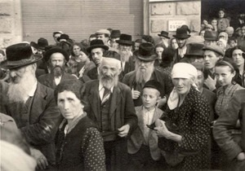
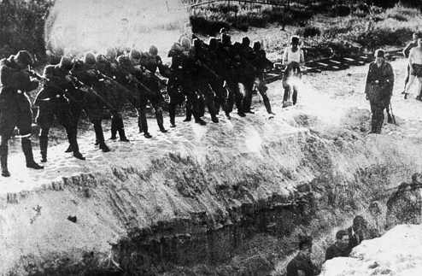
Всеукраїнський інтерактивний конкурс «ман-юніор дослідник»
Номінація: історик
Трагічна доля українських євреїв у роки
Другої світової війни
(на прикладі Черкащини)

Slide 2
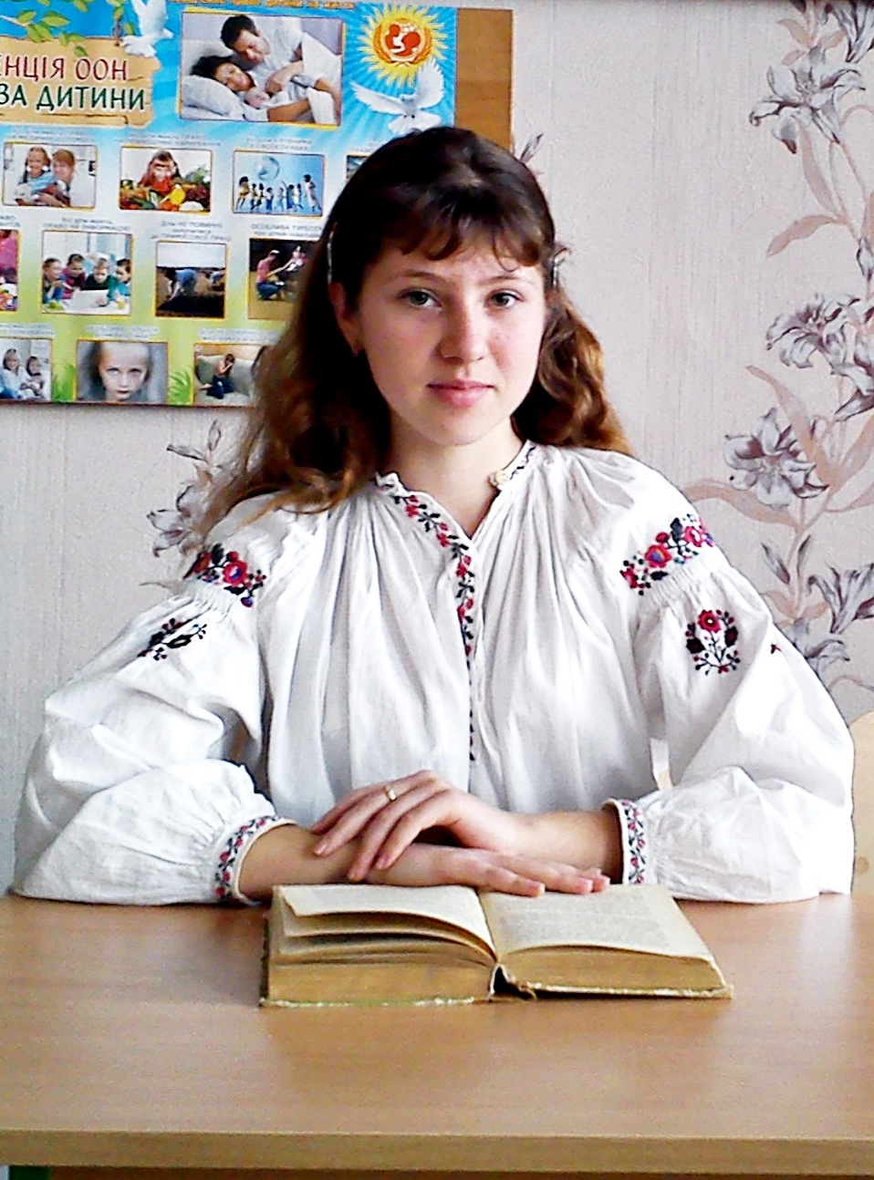
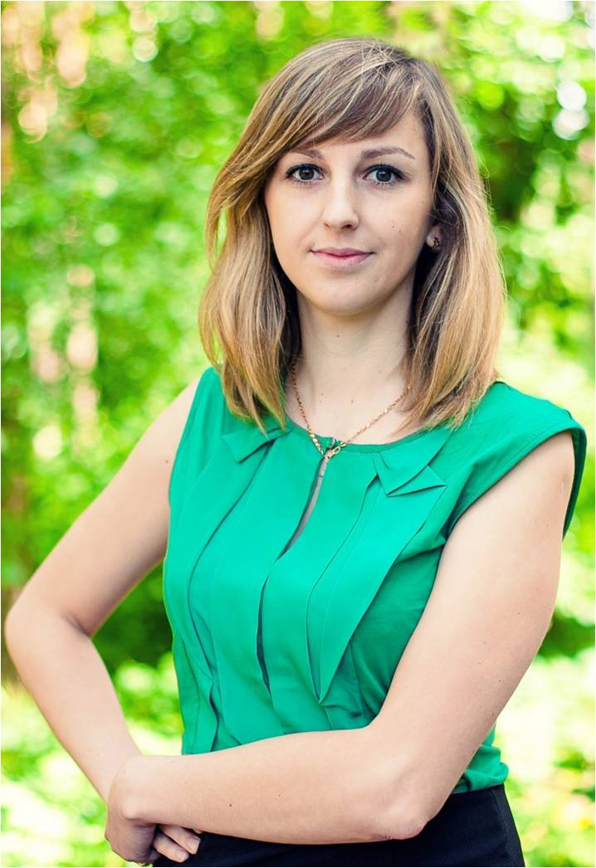
Автор
Науковий керівник
Геращенко каріна Олександрівна, Учениця 9 класу Боровицької зош І-ІІІ ступенів Чигиринської районної ради черкаської області
Лещенко Ірина іванівна, вчитель історії Боровицької зош І-ІІІ ступенів Чигиринської районної ради черкаської області

Slide 3
Актуальність теми
полягає у потребі переосмислити трагедію єврейського народу в роки Другої світової війни, оскільки її уроки не усвідомлені суспільством до кінця, що свідчить про великий ризик повторення подібних злочинів проти людства. Зважаючи на масштаби трагедії, одним із можливих шляхів її глибокого вивчення є опрацювання матеріалів окремих регіонів. Особливої уваги заслуговує Черкащина.
Мета проекту:
висвітлити становище єврейського населення в роки Другої світової війни на прикладі Черкащини.
Завдання проекту:
– визначити зміни в правовому статусі та соціальному становищі євреїв;
– описати перебування євреїв в гетто та таборах праці;
– охарактеризувати процес знищення єврейського населення.

Slide 4
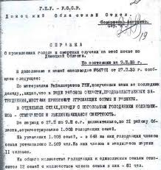
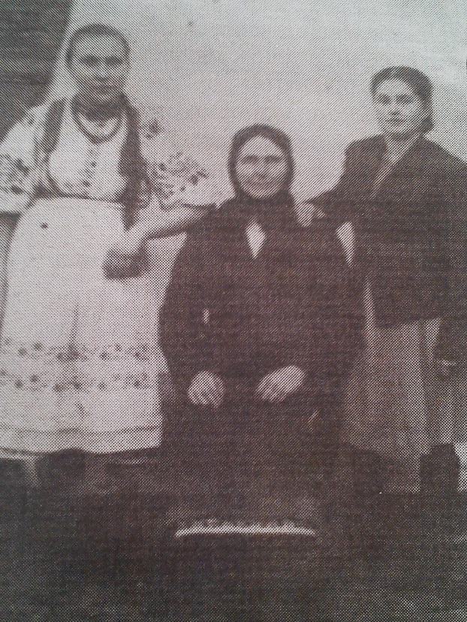
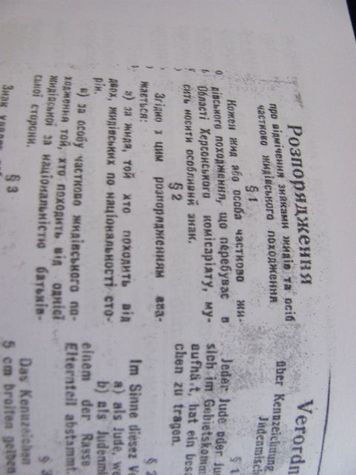
Джерельна база дослідження
документи Державного архіву Черкаської області
преса періоду окупації
спогади очевидців

Slide 5
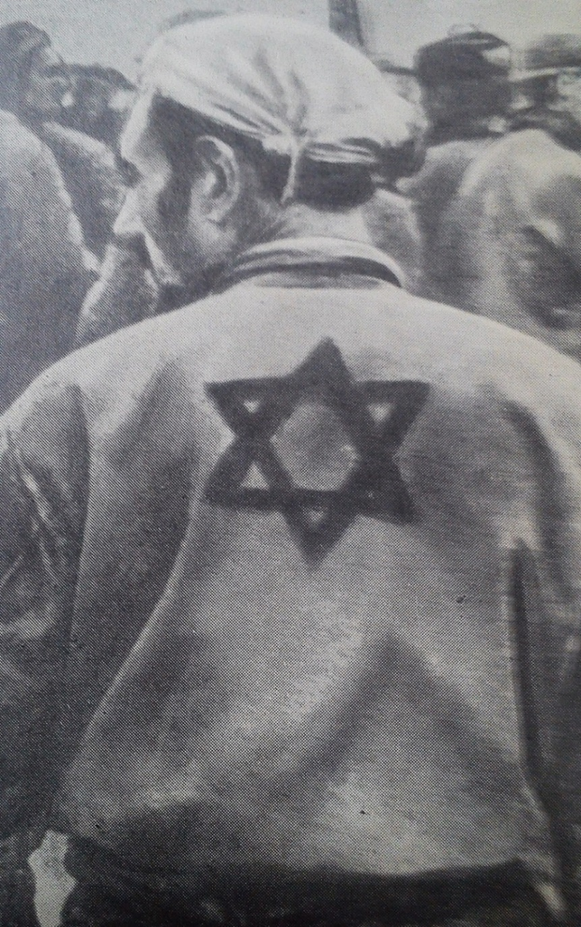
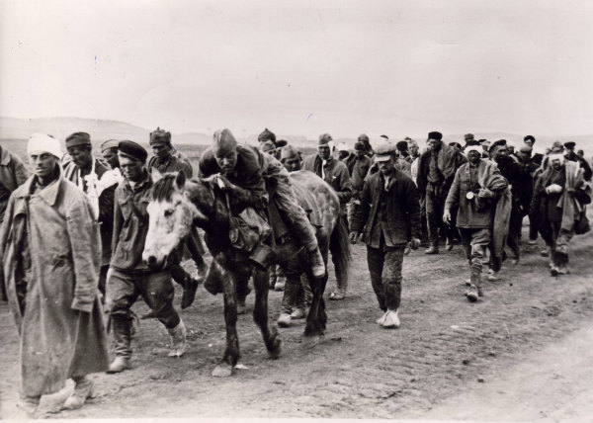
Із початком окупації нацисти встановили суворий контроль за усіма сферами життя єврейського населення
Із Наказу по м. Черкаси
Управи та Інспектора поліції м. Черкаси
стає відомо, що для євреїв передбачалася окрема реєстрація та ідентифікація. Населення мусило обов’язково їх пройти. В міській поліцейській управі реєстрація тривала до 2 жовтня 1941 р. Для тих, хто не з’являвся передбачався розстріл.
Цей же документ інформує про трудову повинність євреїв.
«Щодня о 7 год. ранку за німецьким часом всі жиди від 15 літ до 60 мусяць з’явитися на роботу за нарядами, що вони одержать від поліції».
Євреї дорогою на роботу
В’язень уманського гетто

Slide 6
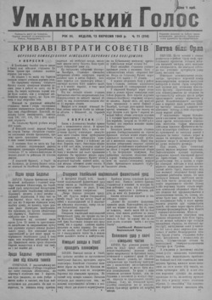
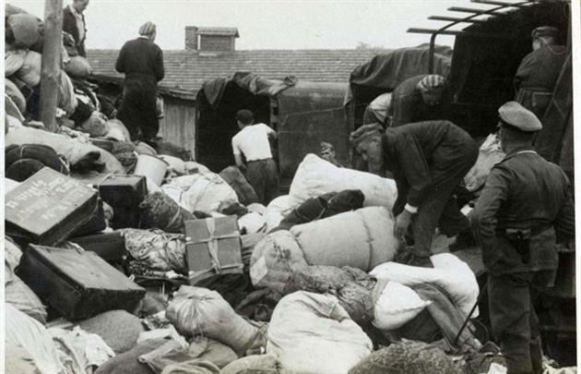
17 жовтня 1941 р. постановою уманського міського управління були визначені розміри державних і місцевих податків,
“жиди, що підлягають оподаткуванню вищезгаданими зборами, сплачують такі в подвійному розмірі”
31 серпня 1941 р. у газеті Уманський голос було вміщено наказ міської управи,
який встановлював час перебування на вулицях міста для євреїв з 19:00 до 6:00,
а для іншого населення – з 20:00 до 5:00.
Конфіскація майна євреїв

Slide 7
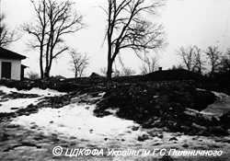
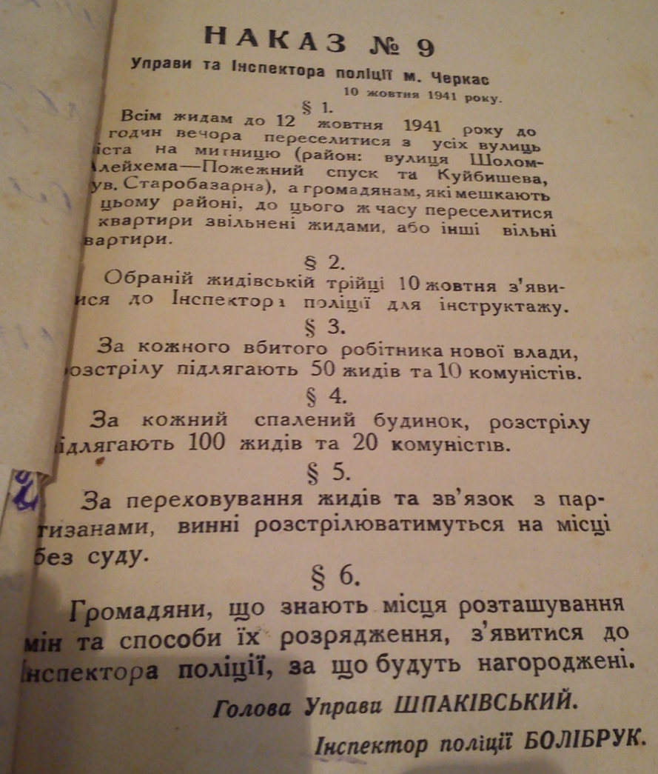
Німці заборонили євреям відбувати релігійні обряди, руйнували молитовні будинки, синагоги.
Цей факт підтверджує фото із Центрального державного кінофотофоноархіву України імені Г. С. Пшеничного.
Руїни синагоги по вулиці Кірова в м. Черкаси
Безправне становище населення єврейської національності підтверджують положення
Наказу № 9 Управи та Інспектора поліції м. Черкас 10 жовтня 1941 р.:
“за кожного вбитого робітника нової влади, розстрілу підлягають 50 жидів та 10 комуністів; за кожний спалений будинок розстрілу підлягають 100 жидів та 20 комуністів”

Slide 8
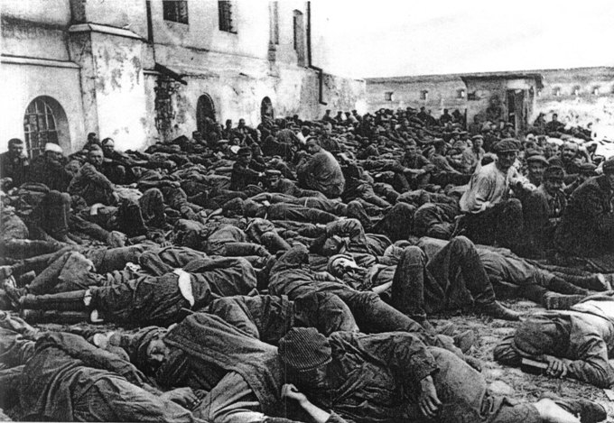
Згідно перепису населення 1939 р. В Умані проживало – 13233, Черкасах – 7637, Смілі – 3428, Тальному – 1866, Шполі – 2397, Корсуні – 1329, Звенигородці – 1957 євреїв
Ізоляція євреїв в гетто
Створювати гетто на Черкащині гітлерівці розпочали із серпня 1941 р.
В’язні уманського гетто (серпень 1941 р.)
Гетто існували в Умані, Черкасах, Вільшані, Шполі, Звенигородці, Монастирищі та Корсуні, тобто в тих населених пунктах, де кількість євреїв була найбільшою
Ліквідація гетто на території краю розпочалася в 1942 р. та тривала до 1943 р.

Slide 9
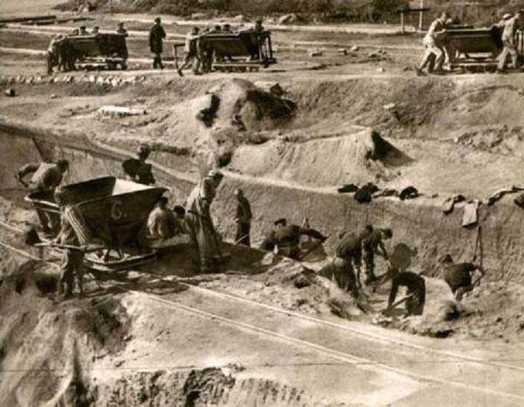
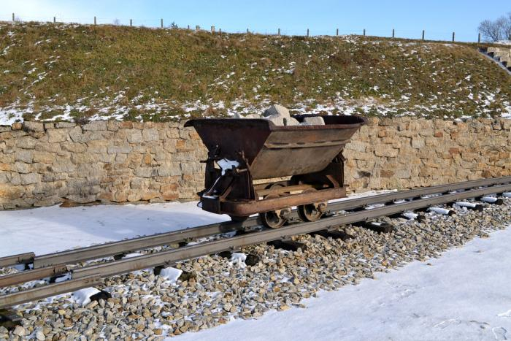
При Будівництві, розчищенні доріг
Використання євреїв на примусових роботах
(навесні 1942 р., євреїв з гетто почали переселяти в табори праці)
В кар’єрах-каменоломнях
с. Будище та с. Смільчинці Лисянського р-ну, с. Неморож Звенигородського р-ну, с. Єрки Катеринопільського р-ну, с. Талалаївка Христинівського р-ну
с. Буки Маньківського р-ну,
с. Іскрене Шполянського р-ну

Slide 10
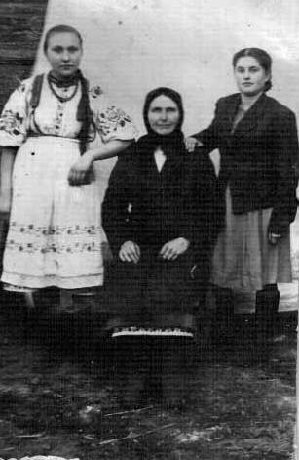
Про умови утримання в таборах праці дізнаємося із спогадів Асі Зелексон, яка перебувала у таборі в с. Неморож поблизу Звенигородки:
«У колишній колгоспній стайні, німці створили концтабір, де вже знаходилося близько двохсот осіб під посиленою охороною поліцаїв. І тільки наше поповнення вступило на територію табору, ми побачили там три трупи і поруч напис: «Так буде з кожним, хто не вийде на роботу». Місце для табору було недалеко від траси, якою пересувалися німецькі війська на Київ. А утримували її, треба сказати, в ідеальному стані, щоб не було ні найменших вибоїн. Нас же використовували як дармову робочу силу. У таборі нам видали знаряддя праці: совкові лопати, ломи, кирки; відвели місце в стайні на соломі, де ми мали відпочивати, їсти і спати. В основному ми працювали на дорозі, а тих, хто міцніший, посилали в кам'яний кар'єр розбирати й вантажити камені після вибухів. Годували нас баландою раз на день. На роботу ходили за 10–12 км, під охороною поліцаїв з ранку до вечора. Перерва – 40 хвилин. До роботи й після неї йшла перевірка: шикували по 4 людини, щоб поліцаям було зручно перераховувати. На роботу ходили щодня, у будь-яку погоду, взимку розчищали снігові замети, збивали дерев'яні щити, ставлячи їх біля дороги.»
Крайня праворуч – Ася Зелексон
Фото 1946 р.

Slide 11
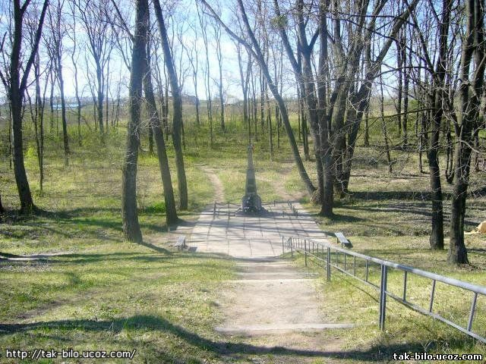
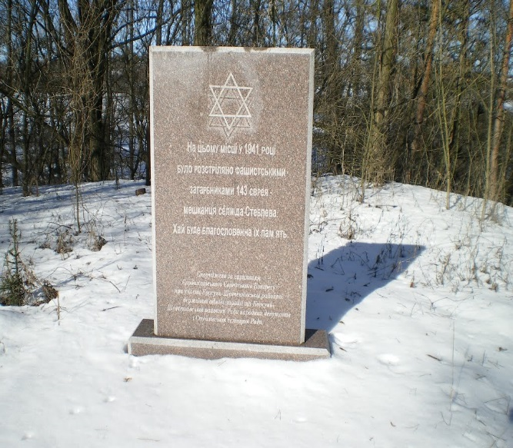
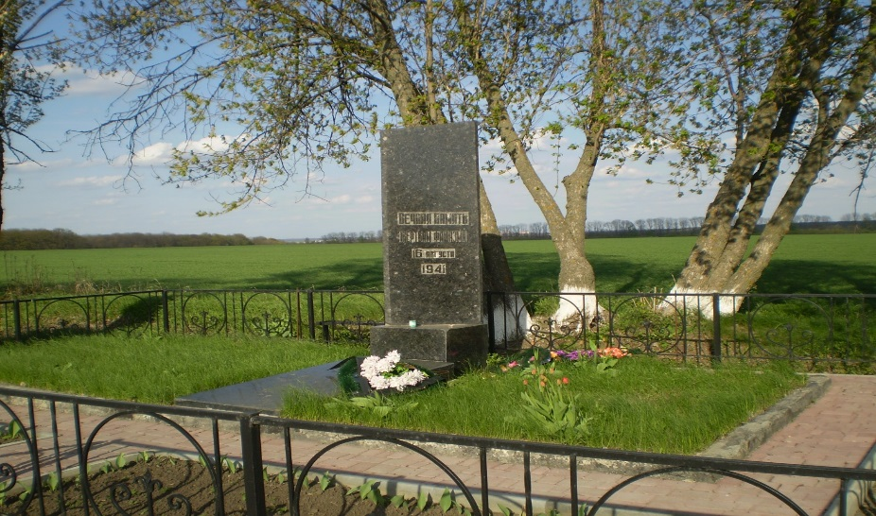
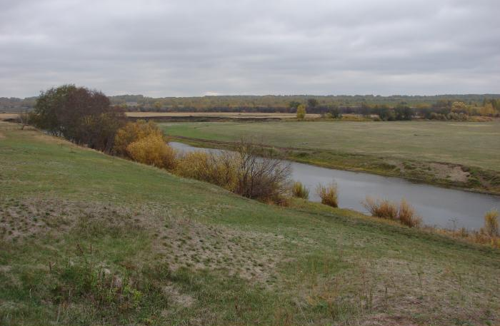
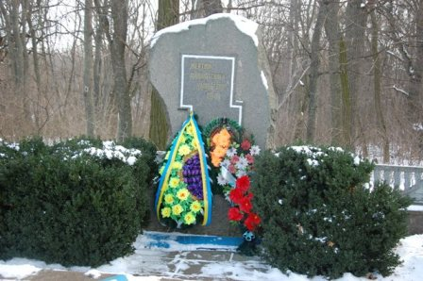
Знищення євреїв
розстріли чоловіків, жінок, дітей проводилися майже біля кожного міста та села, поблизу яких були яри
Сухий яр біля м. Умані
Урочище Довжик біля
м. Корсуня
Уманська яма
Білашківський яр біля м. Тального
Урочище Ярки біля
м. Золотоноші
Дар’ївський ліс біля
м. Шполи

Slide 12
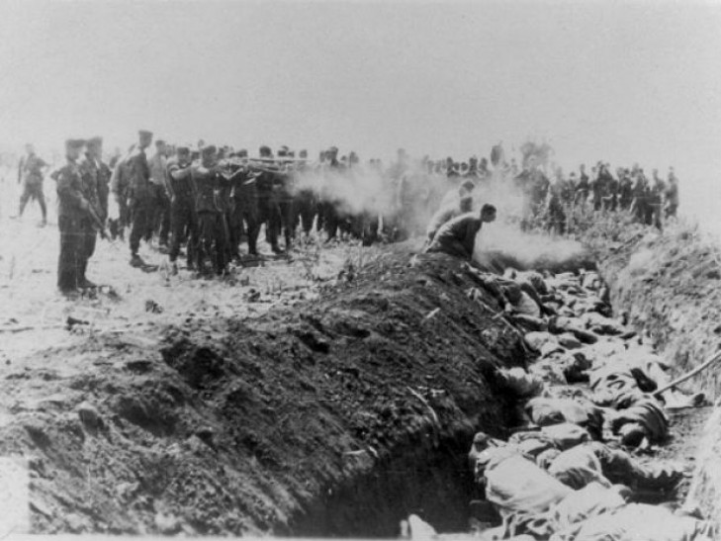
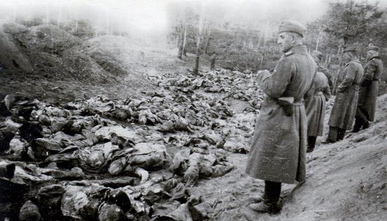
Розстріли відбувалися у два етапи:
І серпень-грудень 1941 р.
ІІ весна-осінь 1942 р.
каральні підрозділи вперше
знищили частину євреїв області
каральні підрозділи
ліквідували євреїв, що проживали в гетто та таборах праці
Згідно із дослідженням Іллі Альтмана, загальна кількість жертв на Черкащині становила 14 тис. осіб.

Slide 13
– відкритість нацистських заходів; – масовість акцій тотального знищення; – перебування євреїв в особливому соціально-правовому становищі; – дискримінація; – створення гетто та таборів праці; – використання каральних органів; – намагання знищити свідчення проведеного геноциду і пам’яті про нього.
Особливості трагедії єврейського народу на Черкащині
Загальні
Регіональні
– знищення євреїв переважно за допомогою розстрілів в ярах;
– відсутність депортацій до таборів смерті за межі області;
– нетиповість гетто та таборів праці, які мали ознаки місць тимчасового утримання;
– відсутність масового опору.

Slide 14
У процесі роботи над дослідженням проаналізовано та описано основні складові трагедії єврейського народу на черкащині (зміни в соціально-правовому становищі, утримання в гетто та таборах праці, знищення), розширено інформацію про окупаційну політику німеччини в україні та виокремлено загальні та регіональні особливості Голокосту на Черкащині. Даний проект дозволив детально розкрити становище українських євреїв в роки другої світової війни на прикладі черкащини. Аналіз документів черкаського обласного архіву підтвердив, що З перших днів окупації нацисти із залученням української допоміжної адміністрації встановили суворий контроль за усіма сферами життя єврейського населення: Всі євреї повинні були пройти реєстрацію та ідентифікацію; постійно носити єврейський знак; Їх позбавили політичних, соціально-економічних, культурних та релігійних прав; обмежили в пересуванні; збільшили розміри податків. Завдяки свідченням очевидців можна стверджувати, що Безправне становище євреїв ускладнювалося ще й експлуатацією, яка відбувалася двома шляхами: використанням їх праці на примусових роботах і вилученням власності. Щоб мати постійно доступну робочу силу, нацисти переселяли євреїв в гетто і табори праці. Визначено, що Остаточне вирішення єврейського питання здійснювалося спеціально створеними айнзацгрупами та частинами української поліції, яке відбувалося у два етапи: серпень–грудень 1941 р., весна–осінь 1942 р. Проаналізувавши події Голокосту на Черкащині, стає очевидним, що йому були притаманні ті ж риси, що й Голокосту в Україні, проте були наявні і певні особливості. Підсумовуючи, необхідно зазначити, що трагедія єврейського народу назавжди залишиться страшним уроком і грізним попередженням всьому людству!
Висновки

Slide 15
Список використаних джерел та літератури
Альтман И. А. Неизвестная черная книга / И. А. Альтман. – [Електронний ресурс]. – Режим доступу: http://bookz.ru/authors/il_a-al_tman/neizvest_387/page-8-neizvest_387.html
Державний архів Черкаської оюласті, Ф. Р-51 с, Оп. 1, Спр. 28, Арк. 17.
Державний архів Черкаської області, Ф. Р-51, Оп. 1, Сп. 20, Акр. 5-8, 10, 40.
Державний архів Черкаської області, Ф. Р-3990, Оп. 1, Сп. 85, Арк. 114.
Державний архів Черкаської області, Ф. Р-3445, Оп. 1, Спр. 5, Арк. 6.
Державний архів Черкаської області, Ф. Р-1840, Оп. 1, Сп. 5, Арк. 5.
Оголошення міського комісара Мееде // Уманський голос. – 1942. – 26 лютого.
Розпорядження // Уманський голос. – Умань, 1942. – Ч. 63.
Черная книга / ред. В. Гроссман, И. Эренбург. – К.: Обериг, 1991. – ХХІІ. – 560 с.
Швейбиш С. Принудительный труд евреев во время Шоа (Холокоста) на Украине (1941–1944)/ С. Швейбиш. – [Електронний ресурс]. – Режим доступу: http://jewishkrasilov.org.ua/prinuditelnyj-trud-evreev-vo-vremya-shoa-xolokosta-na-ukraine-1941-1944.html
Щербина М. Неморозька трагедія / М. Щербина // Прес-центр. – 2014. – 22 січня. – №4. – С. 17.

Slide 16
Дякуємо за увагу!

